Slide 1
ÉVALUATION INDIVIDUALISATION
ANIS DOUBAL
SAISON 2026 / 2027

Slide 2
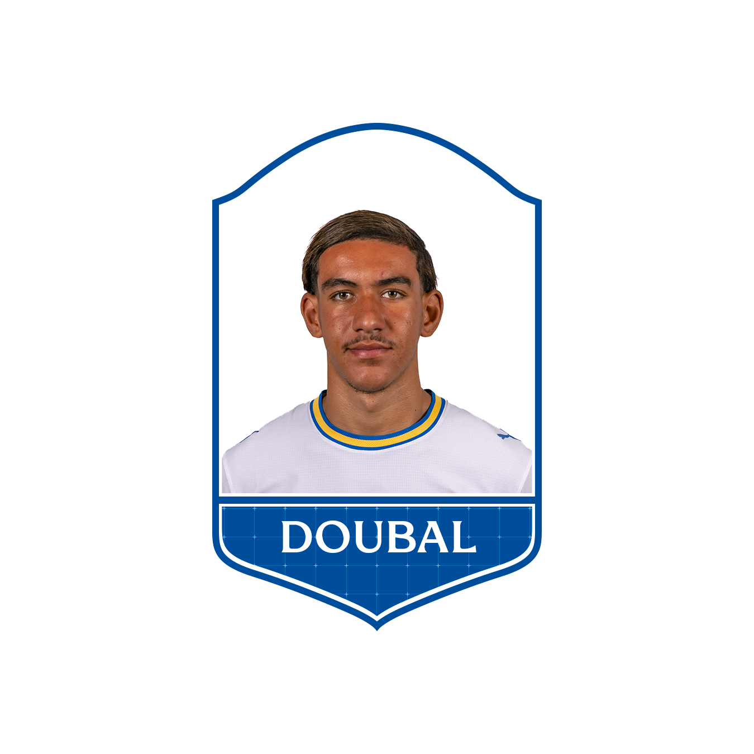
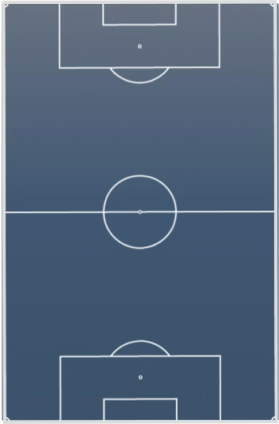
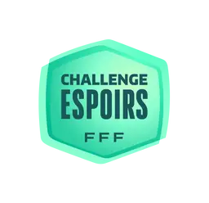




FICHE JOUEUR
FICHE SAISON
PROJECTION CARRIÈRE
G
MIN’
T / R
B / A
CJ / CR
SÉLÉCTION
Hors compétitions officielles
DATE DE NAISSANCE
29.10.2006
TECHNIQUE OFF
TECHNIQUE DEF
TACTIQUE
PIED FORT
Gauche
S’associer avec les autres
Qualité de passe
Duel 1c1
TAILLE
173.3cm
Technique de centre
Cadrage porteur / Orientation
Lecture des situations offensives
Technique sous pression Z1 / Z2
Jeu aérien
Maitrise des différents dédoublements
POIDS
72.9kg
Prise d’informations
Technique en Z3 / Finition
Distance d’intervention
Volonté de jouer vers l’avant
Qualité de la 1ère touche
Défense sur centre
Détacher son regard du ballon
PROJECTION CLUB
Qualité de la conduite de balle
Capacité a défendre en infériorité
Capacité à adapter sa hauteur
Orientation du corps
Éviter le centre
Lecture des situations défensives
L1 OM
Capacité à changer de décision
Défendre en avançant
Changement de statut rapide
PRÊT
Utilisation des deux pieds
Engagement dans le duel
Gestion de la profondeur
VENTE %

